Slide 1
HTML elements
Elementos HTML

Slide 2
Tag / Etiqueta
Los elementos HTML están definidos por una etiqueta de inicio, el contenido y una etiqueta de cierre.
<tag> El Contenido </tag>

Slide 3
Etiquetas de bloque HTML5
<main>
<header>
<nav>
<article>
<section>
<aside>
<footer>
Se refiere al contenido principal de un documento.
Hace referencia al título o introducción.
Contiene los enlaces de navegación del documento
Sirve para englobar información, ej; entradas de un blog.
Es una sección genérica de un documento, ej; “Contact us”.
Allí se encuentra la información relacionada y referencias.
Pie de página, información de la organización y enlaces ext.

Slide 4
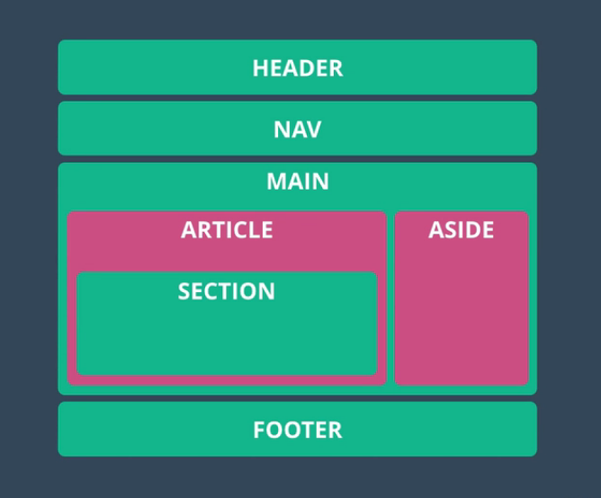
DOM
Los elementos se pueden organizar de acuerdo a las necesidades del sitio y pueden usarse más de una vez, sin embargo solo puede haber una etiqueta “main” en el documento.

Slide 5
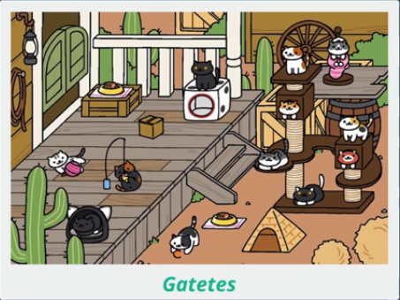
Etiquetas de linea (figure)
<figure>
<img src = “neko.jpg” alt = “neko”>
<figcaption>
Gatetes
</figcaption>
</figure>

Slide 6
Etiquetas de línea
time
<time> 2020-08-01 </time>
Se escribe en orden AA/MM/DD
em
<p>Usamos esta etiqueta para <em>enfatizar</em> no estilizar</p>
i
<p>Ayer comimos <i>unagi</i> en un restaurante japonés</p>

Slide 7
Etiquetas de línea
strong
<p>Usamos esta etiqueta para indicar la <strong>importancia</strong> de una palabra</p>
b
<p>Usamos esta etiqueta para aplicar <b>negrita</b> por cuestiones ortográficas </p>
small
<p>Este texto está sujeto bajo una licencia <small>Creative Commons</small></p>

